Slide 1
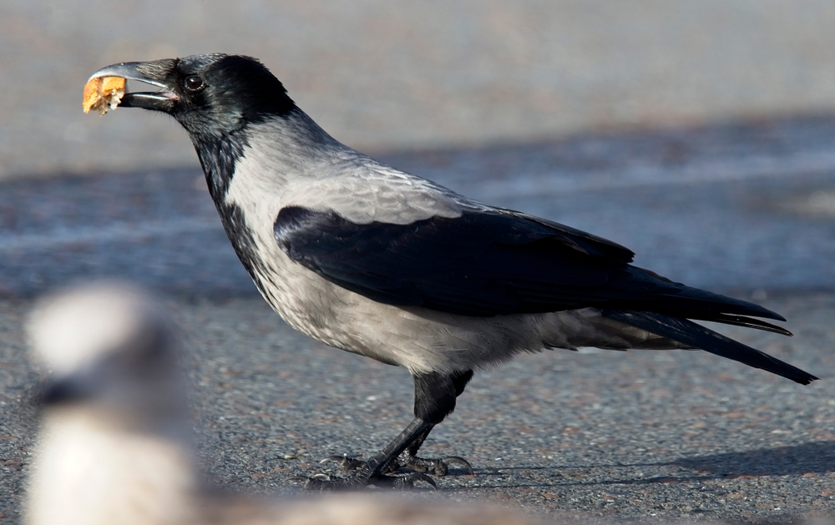
Незвичайний репортаж

Slide 2

Ворона знайшла щось неймовірно цікаве і вирішила похвалитися.

Slide 3
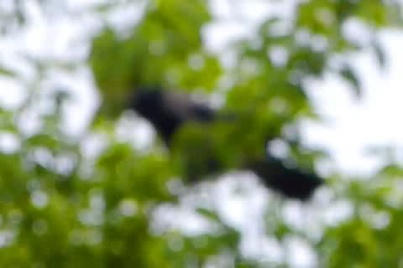
Сидить ворона на гілці і розповідає…

